Slide 1
ХОТЫНЕЦКИЙ РАЙОН
БЮДЖЕТ ДЛЯ ГРАЖДАН
по проекту решения
«Об исполнении районного бюджета
за 2022 год»

Slide 2
Что такое отчет об исполнении районного бюджета
Отчет об исполнении бюджета содержит данные об исполнении бюджета по доходам, расходам и источникам финансирования дефицита бюджета в соответствии с бюджетной классификацией Российской Федерации.
Годовой отчет об исполнении районного бюджета подлежит рассмотрению представительным органом муниципального образования и утверждению решением представительного органа.
В отчете об исполнении районного бюджета указывается сколько и каких доходов поступило в бюджет за год и куда эти денежные средства были израсходованы.

Slide 3
БЮДЖЕТНАЯ СИСТЕМА ХОТЫНЕЦКОГО МУНИЦИПАЛЬНОГО РАЙОНА
Консолидированный бюджет Хотынецкого муниципального района
Бюджеты поселений Хотынецкого района:
городское поселение Хотынец, Аболмасовское с/п, Алехинское с/п, Богородицкое с/п, Ильинское с/п, Краснорябинское с/п, Меловское с/п, Студеновское с/п, Хотимль-Кузменковское с/п
Бюджет Хотынецкого района

Slide 4
Из чего складываются доходы бюджета
Доходы бюджета – безвозмездные и безвозвратные поступления
денежных средств в бюджет
Налоговые доходы
Поступления от уплаты налогов, установленных
Налоговым кодексом РФ
(земельный налог,
налог на доходы физических лиц,
налог на имущество
физических лиц, акцизы и др.)
Неналоговые доходы
Поступления от уплаты
пошлин и сборов,
установленных
законодательством РФ,
доходы от использования
государственного (муниципального)
имущества, плата за
негативное воздействие на окружающую среду,
штрафы за нарушение
законодательства и др.
Безвозмездные
поступления
Поступления от других
бюджетов бюджетной
системы, граждан и
организаций (межбюд-жетные поступления из
федерального и областного бюджетов в
виде дотаций, субвенций,
субсидий, поступления от юридических и
физических лиц, кроме
налоговых и неналоговых
доходов)
.

Slide 5
Распределение расходов по основным функциям органов местного самоуправления
Расходы бюджета – выплачиваемые из бюджета денежные средства, за исключением средств, являющихся источниками финансирования дефицита бюджета.
Формирование расходов осуществляется в соответствии с расходными обязательствами, законодательно закрепленными за соответствующими уровнями бюджетов.
Расходы формируются по разделам (подразделам), по ведомствам, по муниципальным программам.
НАПРАВЛЕНИЯ РАСХОДОВ БЮДЖЕТА

Slide 6
Сбалансированность бюджета по доходам и расходам
Сбалансированность бюджета по доходам и расходам –
основополагающее требование, предъявляемое к органам, составляющим и утверждающим бюджет
ДЕФИЦИТ
В случае превышения расходов над доходами образуется дефицит бюджета
(необходимы источники покрытия дефицита, можно например использовать остатки средств или привлечь средства в долг)
ПРОФИЦИТ
В случае превышения доходов
над расходами образуется профицит бюджета (можно накапливать резервы, погашать имеющиеся долги)

Slide 7
ИСПОЛНЕНИЕ КОНСОЛИДИРОВАННОГО БЮДЖЕТА ЗА 2021 ГОД
Уточненный годовой план
Фактическое исполнение
Доходы
Расходы
Дефицит/Профицит
Муниципальный долг

Slide 8
СКОЛЬКО ДОХОДОВ ПОСТУПИЛО В КОНСОЛИДИРОВАННЫЙ БЮДЖЕТ РАЙОНА В 2021 - 2022 ГОДАХ
тыс.руб.
2021 год = 268348,8
2022 год = 289048,6
Налоговые доходы
Неналоговые доходы
Безвозмездные поступления

Slide 9
СТРУКТУРА ДОХОДОВ
КОНСОЛИДИРОВАННОГО БЮДЖЕТА РАЙОНА В 2022 ГОДУ
Налоговые доходы
Неналоговые доходы
Безвозмездные поступления

Slide 10
КАКИЕ ОСНОВНЫЕ НАЛОГОВЫЕ ДОХОДЫ ПОСТУПАЛИ В
КОНСОЛИДИРОВАННЫЙ БЮДЖЕТ РАЙОНА
В 2021 – 2022 ГОДАХ
Наименование | 2021 год тыс. руб. | 2022 год тыс. руб. | Прирост 2022 г. к 2022г. в % | Прирост 2022 г. к 2022 г. в тыс. руб.
Налоговые доходы всего, из них: | 65069,6 | 82447,0 | 26,7 | +17377,4
налог на доходы физических лиц | 45225,5 | 58774,8 | 30,0 | +13549,3
земельный налог | 7284,8 | 7262,7 | -0,3 | -22,1
акцизы на нефтепродукты | 8406,2 | 9682,3 | 15,2 | +1276,1
ЕНВД,ПАТЕНТ | 1287,2 | 948,2 | -26,3 | -339,0
налог на имущество физических лиц | 805,2 | 992,8 | 23,3 | +187,6
госпошлины | 1276,6 | 1470,6 | 15,2 | +194,0
ЕСХН | 797,5 | 1172,9 | -5,0 | +375,4
УСН | -13,4 | 2142,7 | в 2,1 тыс. руз | +2156,1

Slide 11
КАКИЕ ОСНОВНЫЕ НЕНАЛОГОВЫЕ ДОХОДЫ ПОСТУПАЛИ В
КОНСОЛИДИРОВАННЫЙ БЮДЖЕТ РАЙОНА
В 2021– 2022 ГОДАХ
Наименование | 2021 год тыс.руб. | 2022 год тыс.руб. | Прирост 2022 г. к 2021 г. в % | Прирост 2022 г. к 2021 г. в тыс.руб.
Неналоговые доходы всего, из них: | 26349,4 | 14183,3 | -46,2 | -12166,1
доходы от использования имущества, находящегося в государственной и муниципальной собственности | 8808,1 | 8252,9 | -6,3 | -555,2
доходы от оказания платных услуг и компенсации затрат государства | 111,2 | 156,9 | 41,1 | 45,7
доходы от продажи земельных участков и имущества | 16960,1 | 5173,1 | -69,5 | -11787,0
штрафы, санкции | 404,8 | 539,8 | 33,3 | 135,0
плата за негативное воздействие на окружающую среду | 74,1 | 31,1 | -58,0 | -43,0
прочие неналоговые доходы | -8,9 | 29,5 | в 30 раз | 38,4

Slide 12
БЕЗВОЗМЕЗДНЫЕ ПОСТУПЛЕНИЯ ИЗ ОБЛАСТНОГО
БЮДЖЕТА В КОНСОЛИДИРОВАННЫЙ БЮДЖЕТВ 2022 ГОДУ
Дотации на выравнивание бюджетной обеспеченности и поддержку мер сбалансированности бюджетов
Субвенции
Субсидии
Иные межбюджетные трансферты
Прочие безвозмездные поступления
49357,2 тыс. руб.
115127,0 тыс. руб.
19045,7 тыс. руб.
9411,9 тыс. руб.
-523,5 тыс. руб.

Slide 13
ИСПОЛНЕНИЕ КОНСОЛИДИРОВАННОГО БЮДЖЕТА РАЙОНА
ПО РАСХОДАМ В 2022 – 2021 ГОДАХ
тыс.руб.
2021 год
2022 год

Slide 15
ИСПОЛНЕНИЕ РАЙОННОГО БЮДЖЕТА
ЗА 2022 ГОД
Уточненный годовой план
Фактическое исполнение
Дефицит/Профицит
Муниципальный долг
Доходы
Расходы

Slide 16
ИСПОЛНЕНИЕ МУНИЦИПАЛЬНЫХ ПРОГРАММ В 2022 ГОДУ
Муниципальная программа
тыс. руб.
% испол-нения
Муниципальная программа «Развитие образования в Хотынецком районе на 2022-2026 годы»
185750,4
100,0
Муниципальная программа «Развитие культуры Хотынецкого района на 2022-2026 годы»
5170,4
100,0
Муниципальная программа «Управление муниципальными финансами Хотынецкого района на 2020-2025 годы»
3626,6
100,0
Муниципальная программа "Развитие муниципальной службы в Хотынецком районе Орловской области на 2021-2023 годы"
17,9
100,0
Отходы на 2018-2020 годы
Муниципальная программа "Профилактика правонарушений и укрепление общественной безопасности на 2021 - 2025 годы"
2,5
100,0
10,0
100,0
Муниципальная программа «Комплексные меры противодействия злоупотреблению наркотическими средствами и их незаконному обороту на 2021-2023 годы»
Муниципальная программа «Развитие архивного дела в Хотынецком районе на 2022-2026 годы»
13,7
92,6

Slide 17
ИСПОЛНЕНИЕ МУНИЦИПАЛЬНЫХ ПРОГРАММ В 2020 ГОДУ
Муниципальная программа
тыс. руб.
% испол-нения
Муниципальная программа "Военно-патриотическое воспитание молодежи на 2022-2024 годы"
4,8
100
Муниципальная программа «Повышение безопасности дорожного движения в 2020-2022 годах»
916,8
98,1
Муниципальная программа «Развитие, ремонт и содержание сети автомобильных дорог общего пользования местного значения в границах Хотынецкого района на 2023-2027 годы»
13445,8
100,0
49,4
100,0
Муниципальная программа "Молодежь Хотынецкого района на 2021 - 2024 годы"
Муниципальная программа «Содействие занятости несовершеннолетних граждан на территории Хотынецкого района на 2021-2023 годы»
48,6
100,0
Муниципальная программа «Формирование законопослушного поведения участников дорожного движения на территории Хотынецкого района на 2022 год»
2,0
100,0

Slide 18
ИСПОЛНЕНИЕ МУНИЦИПАЛЬНЫХ ПРОГРАММ В 2020 ГОДУ
Муниципальная программа
тыс. руб.
% испол-нения
Муниципальная программа "Обустройство и ремонт контейнерных площадок для сбора ТКО на территории Хотынецкого района в 2022-2024 годах"
6,6
100,0
Муниципальная программа "Улучшение водоснабжения и водоотведения в сельских населенных пунктах Хотынецкого района в 2022 году"
1353,5
96,1
Муниципальная программа "Сохранение и реконструкция военно-мемориальных объектов в Хотынецком районе (2022-2026 годы)"
291,9
100,0
206,3
Муниципальная программа "Обеспечение безопасности людей на водных объектах, создание и оборудование мест массового отдыха у водных объектов на территории Хотынецкого района в 2022 году"
9,3
100,0
Муниципальная программа "Содержание муниципальных гражданских кладбищ в Хотынецком районе Орловской области на 2021-2023 годы"
100,1
100,0
Всего
210820,3
100,0

Slide 19
РАСХОДЫ РАЙОННОГО БЮДЖЕТА ПО ОТРАСЛЯМ
СОЦИАЛЬНОЙ СФЕРЫ В 2021 - 2022 ГОДУ
тыс.руб.
2021 год
2022 год
КУЛЬТУРА
ФИЗКУЛЬТУРА И СПОРТ
ОБРАЗОВАНИЕ
СОЦИАЛЬНАЯ ПОЛИТИКА

Slide 20
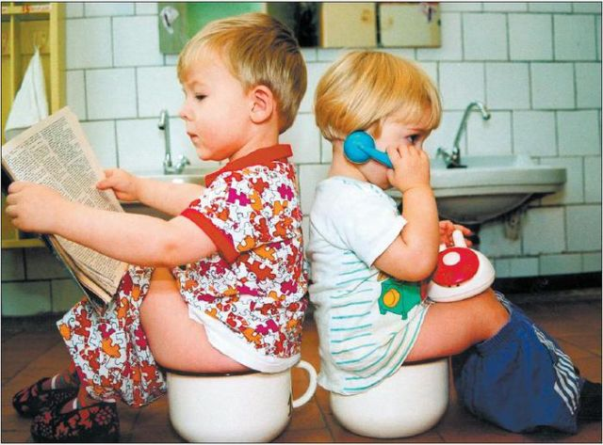
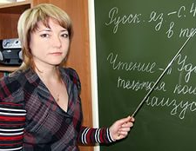
СКОЛЬКО БЮДЖЕТНЫХ СРЕДСТ НАПРАВЛЕНО НА
ОБРАЗОВАНИЕ В 2022 ГОДУ
ВСЕГО на образование = 186151,1тыс.руб.
Общее образование
(обеспечение деятельности 8 школ)
Молодежная политика и оздоровление детей
(организация летнего отдыха детей)
Дополнительное образование детей
Дошкольное образование
(обеспечение деятельности 4 детских садов)
Другие вопросы в области образования

Slide 21
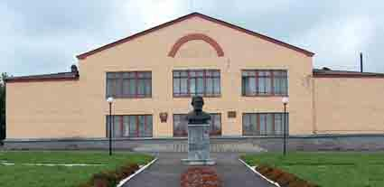
СКОЛЬКО БЮДЖЕТНЫХ СРЕДСТ НАПРАВЛЕНО
ИЗ РАЙОННОГО БЮДЖЕТА НА
КУЛЬТУРУ И СПОРТ В 2022 ГОДУ
Обеспечение деятельности 1 учреждения культуры, реализация мероприятий в сфере культуры
Реализация мероприятий в сфере физической культуры и спорта
2127,6 тыс.руб.
1208,7 тыс.руб.

Slide 22
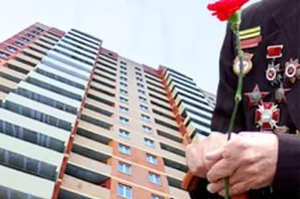
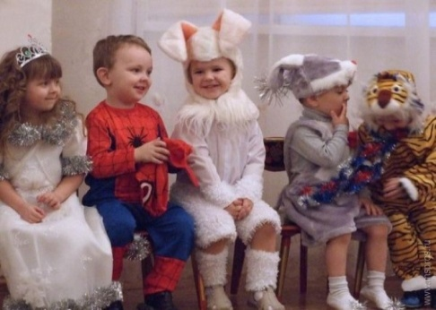
ОСНОВНЫЕ НАПРАВЛЕНИЯ РАСХОДОВАНИЯ БЮДЖЕТНЫХ СРЕДСТ НА СОЦИАЛЬНУЮ ПОЛИТИКУ В 2022 ГОДУ
Осуществление социальных выплат на содержание ребенка в семье опекуна и приемной семье, а также вознаграждение, причитающееся приемному родителю = 3347,2 тыс. руб.
Осуществление полномочий по обеспечению детей-сирот и детей, оставшихся без попечения родителей, жилыми помещениями, проведение ремонта жилых помещений, собственниками которых являются дети-сироты и дети, оставшиеся без попечения родителей = 3265,0 тыс. руб.
Компенсация части родительской платы за содержание ребенка в ДДУ = 801,6 тыс. руб.

Slide 23
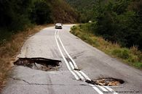
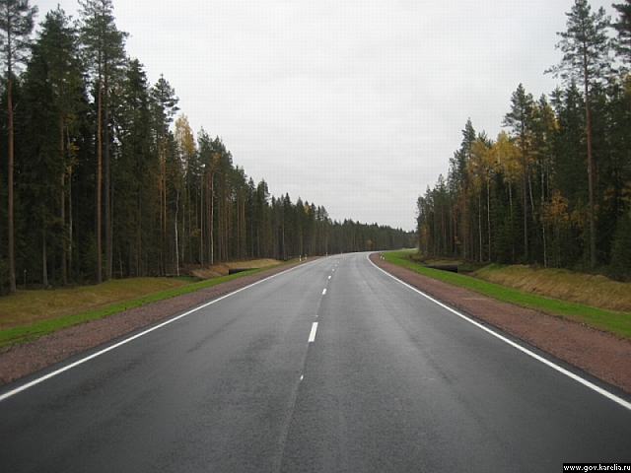
ИСПОЛЬЗОВАНИЕ СРЕДСТ
ДОРОЖНОГО ФОНДА В 2022ГОДУ
Поступившие в 2022 году акцизы на нефтепродукты направлены на
Содержание дорог =
929,0 тыс.руб.
Ремонт дорог = 13445,8
тыс.руб.

Slide 24
ФИНАНСОВАЯ ПОМОЩЬ БЮДЖЕТАМ ПОСЕЛЕНИЙ
В 2022 ГОДУ
Дотация на выравнивание бюджетной обеспеченности поселений = 3625,4 тыс.руб.
Субвенции на осуществление государственных полномочий РФ по первичному воинскому учету = 755,7 тыс.руб.
Иные межбюджетные трансферты, передаваемые поселениям для решения вопросов местного значений = 3614,8 тыс.руб.

Slide 25
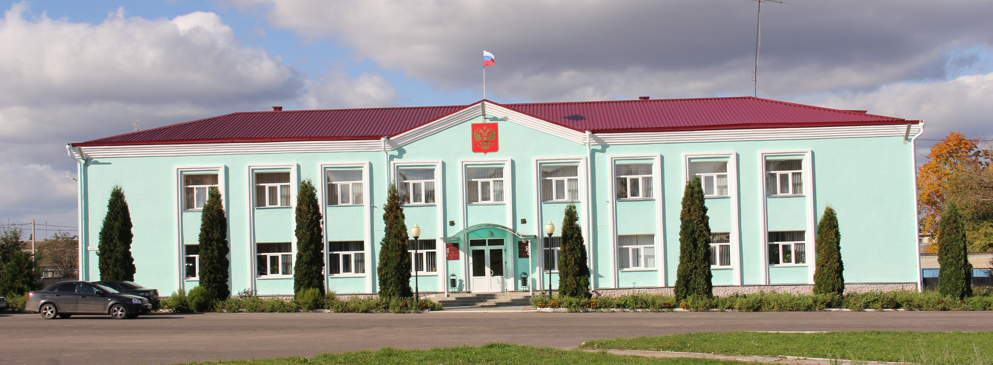
Контактная информация
РАЗРАБОТЧИК
Финансовый отдел администрации
Хотынецкого района
ВЫШЕСТОЯЩИЙ ОРГАН
Администрация Хотынецкого района
МЕСТОНАХОЖДЕНИЕ
Орловская область, пгт.Хотынец, ул.Ленина, д.40
КОНТАКТНЫЙ ТЕЛЕФОН/ФАКС
8(48642)21037 8(48642)21111
АДРЕС ЭЛЕКТРОННОЙ ПОЧТЫ
hotfinansy@hot.orel.ru

